Slide 1
স্বাগতম

Slide 2

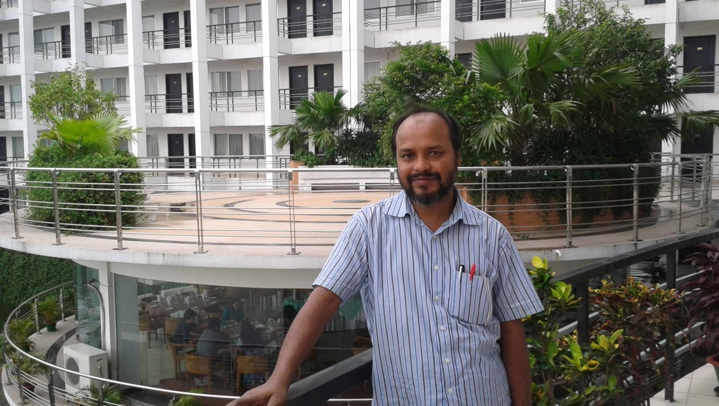

পরিচিতি
নামঃ মোঃ খুরশিদ আলম তালুকদার
সহকারী শিক্ষক
ময়মনসিংহ জিলা স্কুল,
ময়মনসিংহ।
মোবাইলঃ ০১৭২০৬৮২৫০০
ই- মেইল:katmzs1968@gmail.com
কৃষি শিক্ষা
অষ্টম শ্রেণি
অধ্যায় : ২
কৃষি প্রযুক্তি
পাঠ : 6

Slide 3
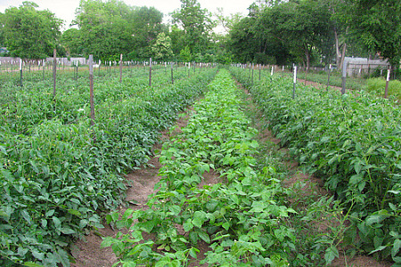
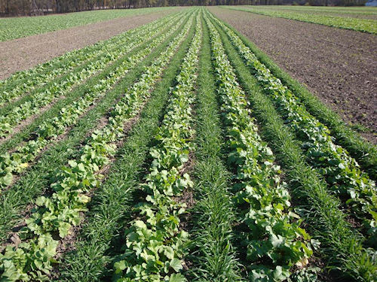
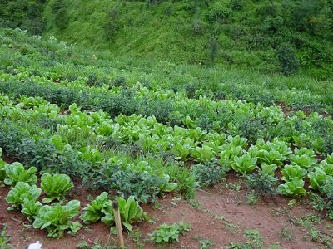
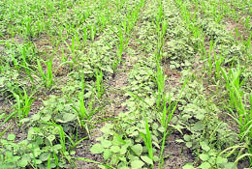
ছবিগুলো লক্ষ্য কর

Slide 4
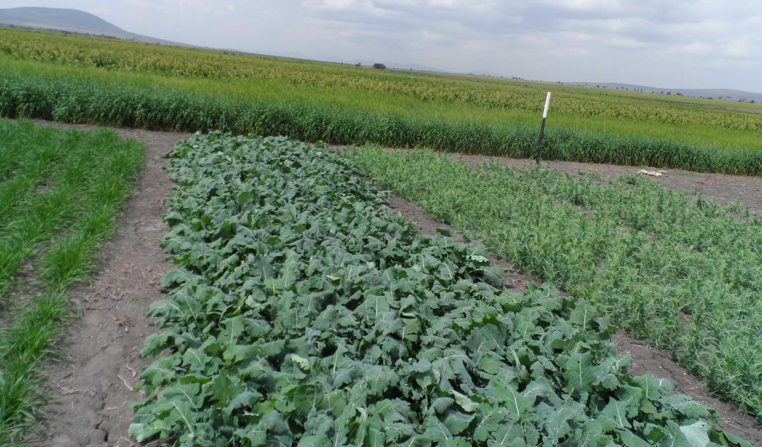
মাঠ ফসলের বহুমুখীকরণের ব্যবহার

Slide 5
শিখন ফল
আলুর সাথে রিলে ফসল হিসেবে পটলের চাষের পদ্ধতি বর্ণনা করতে পারবে।
আলুর সাথে রিলে ফসল হিসেবে করলার চাষের পদ্ধতি ব্যাখ্যা করতে পারবে।
মিশ্র ফসল হিসেবে আলু ও লালশাকের চাষের পদ্ধতি ব্যাখ্যা করতে পারবে।

Slide 6
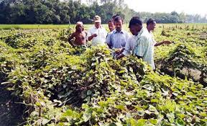
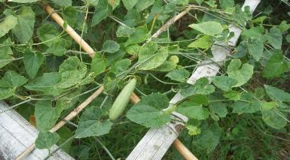
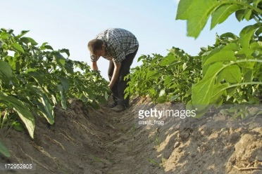
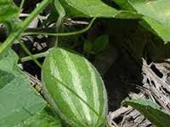
আলুর সাথে রিলে ফসল হিসেবে পটলের চাষ

Slide 7
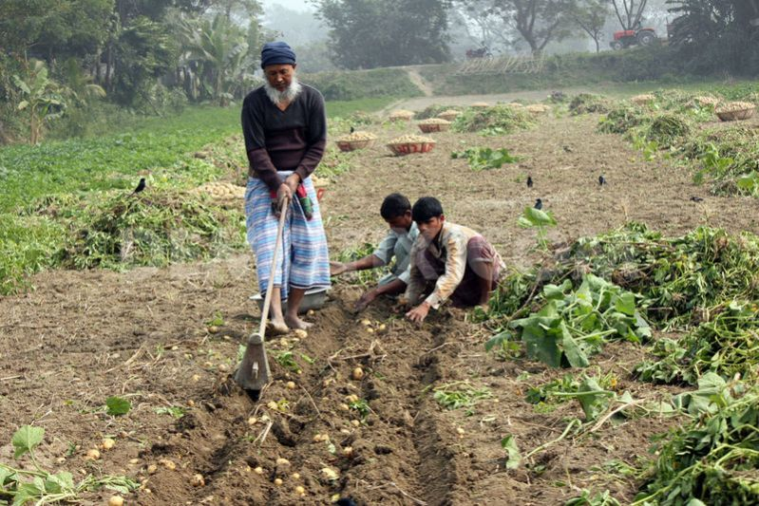
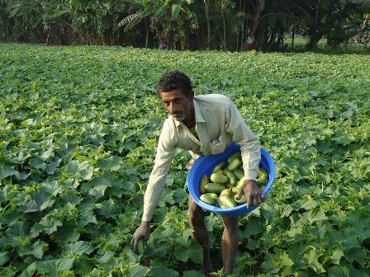
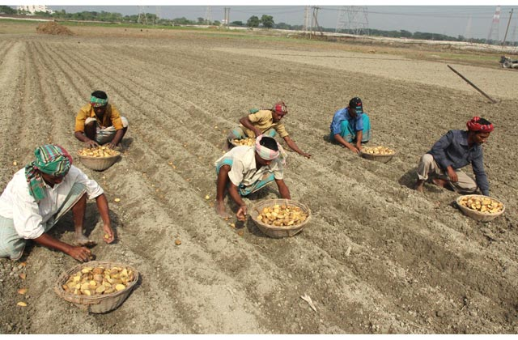
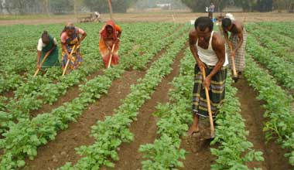
পটল বড় হতে থাকে। মার্চ মাস থেকে পটল ধরতে থাকে এবং পটল সংগ্রহ করা যায় নভেম্বর পর্যন্ত।
৫৫ সে.মি. দূরত্বে লাগানো আলুর গাছের সারির মাঝে কৃষকেরা পটলের ডগা লাগান।
জানুয়ারি-ফেব্রুয়ারী মাসের মাঝে আলু উত্তোলন শেষ হয়।
কৃষকেরা অক্টোবর-নভেম্বর মাসে আগাম আলু চাষ করেন।

Slide 8
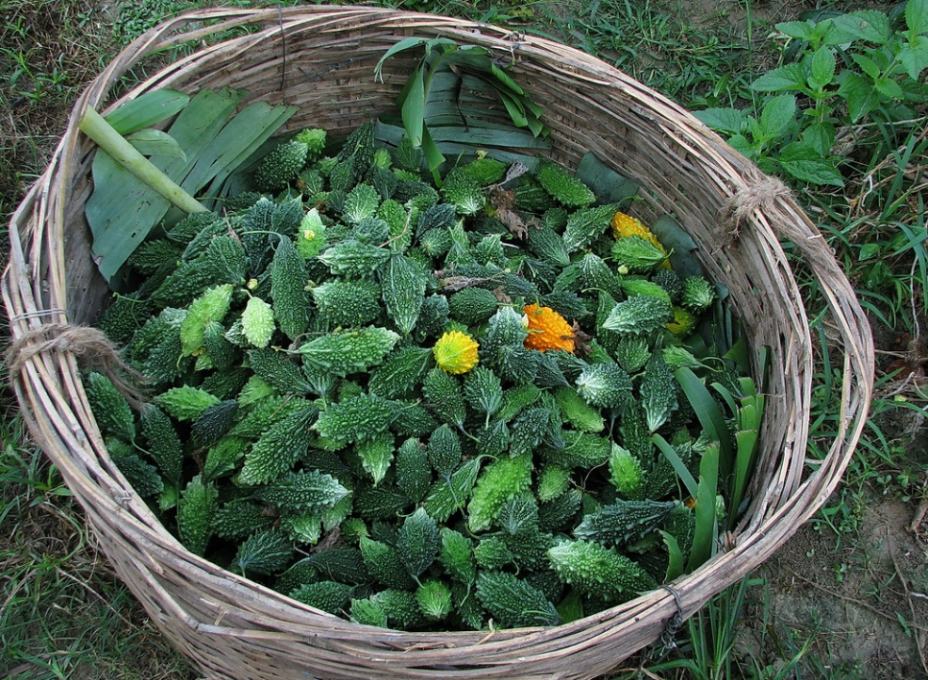
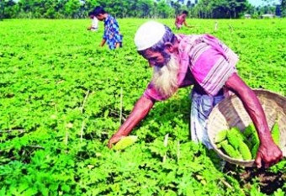
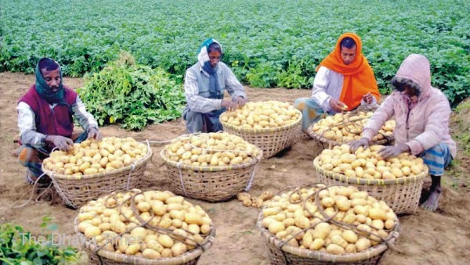
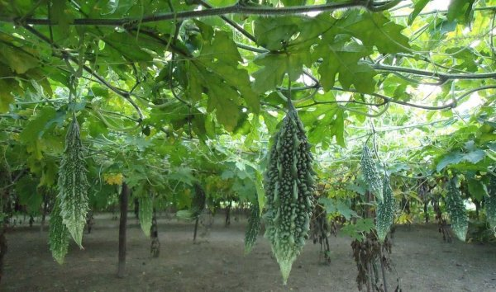
আলুর সাথে রিলে ফসল হিসেবে করলার চাষ

Slide 9
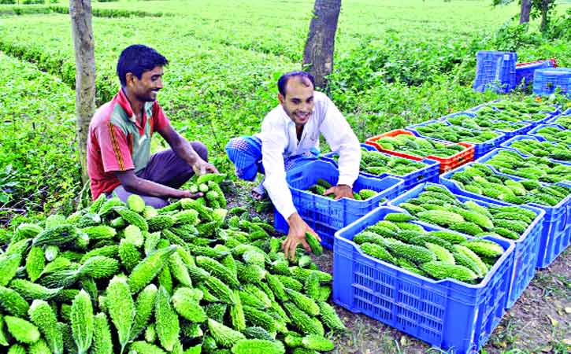
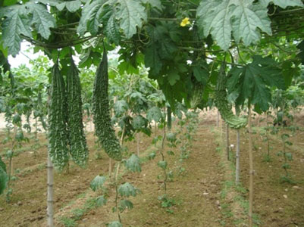
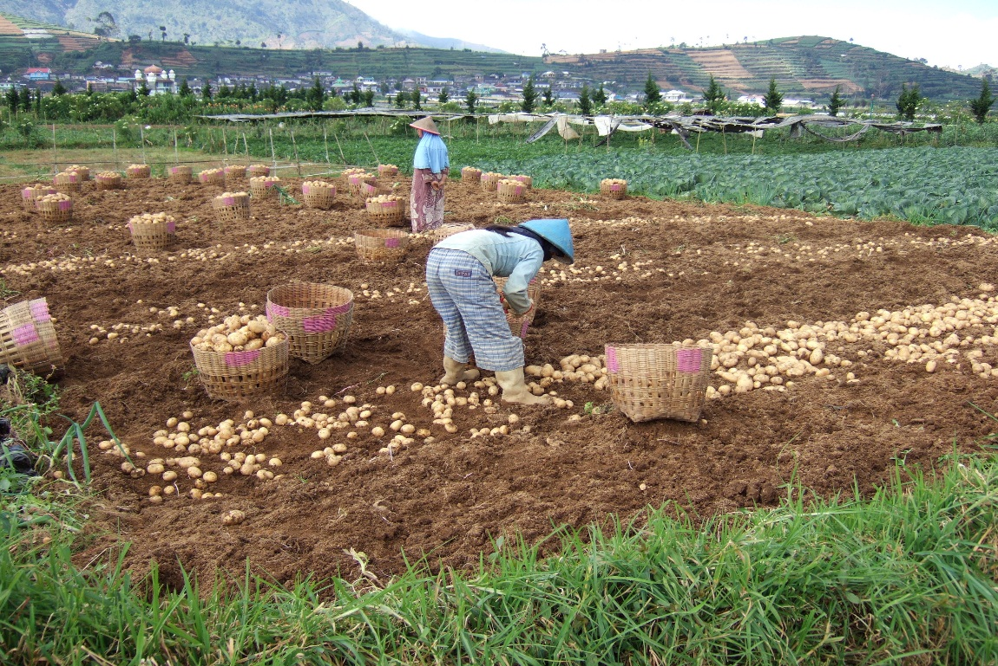
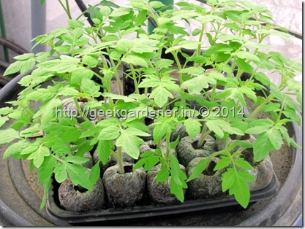
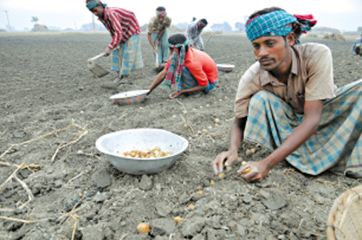
আলু তোলার পর করলা গাছ খুব দ্রুত বড় হয়।
ফেব্রুয়ারির মাঝামাঝি সময়ে আলু তোলা হয়।
আলু লাগানোর পর পলি ব্যাগে করলার চারা গজানো হয়।
অক্টোবর-নভেম্বর মাসে কৃষকেরা সারি করে আলু লাগান।
সেপ্টেম্বর-অক্টোবর মাস পর্যন্ত করলা তোলা যায়।

Slide 10
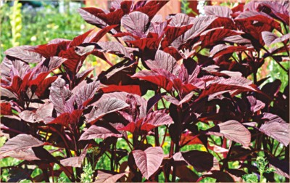
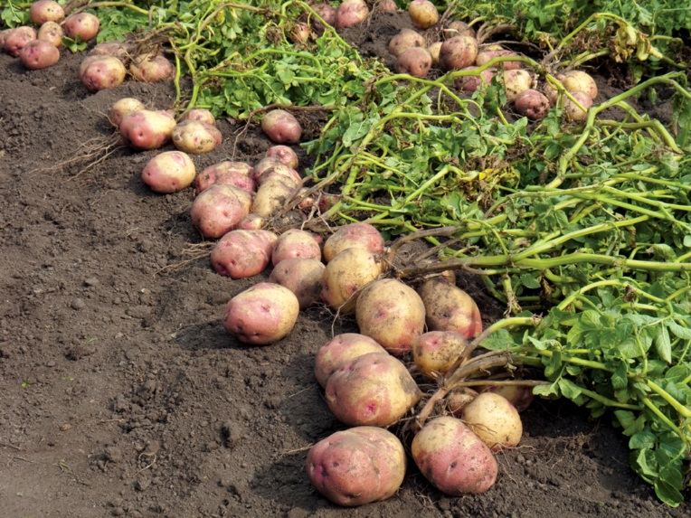
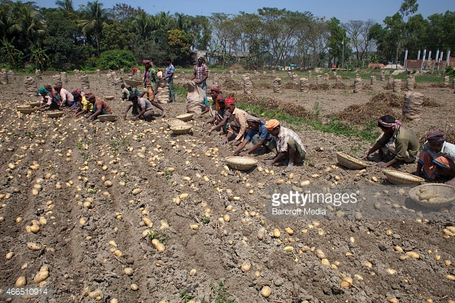
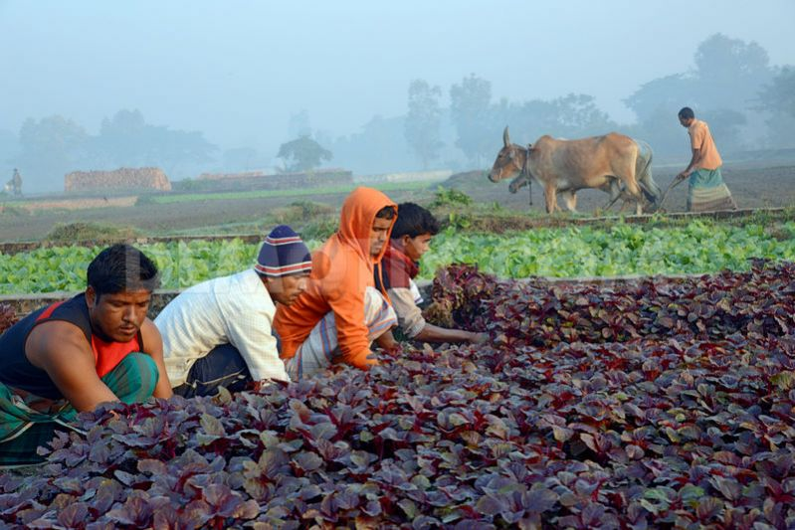
আলুর সাথে মিশ্র ফসল হিসেবে লালশাক চাষ

Slide 11
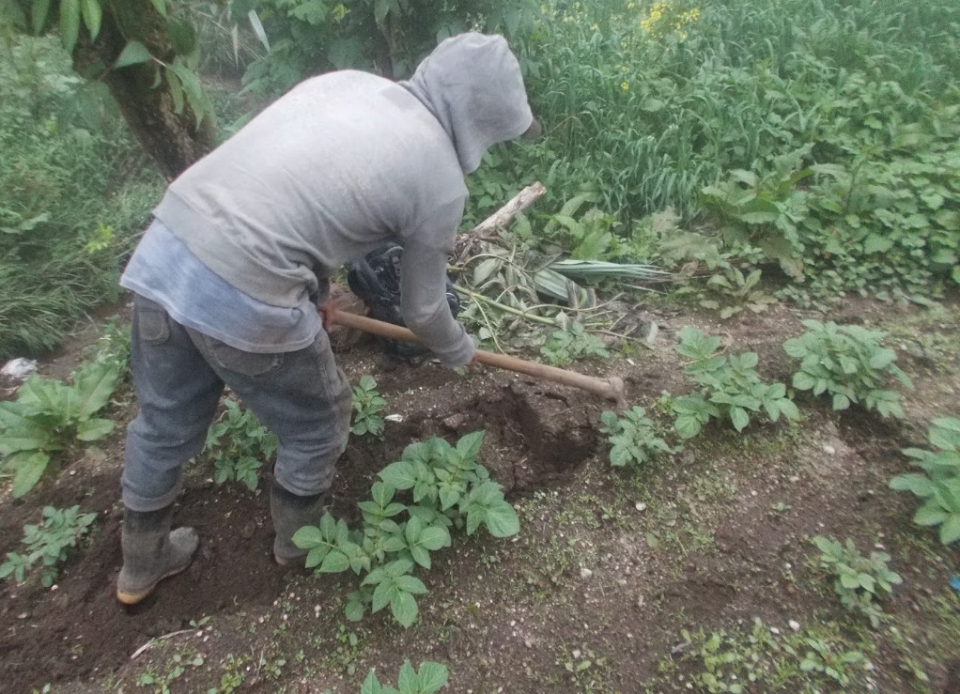
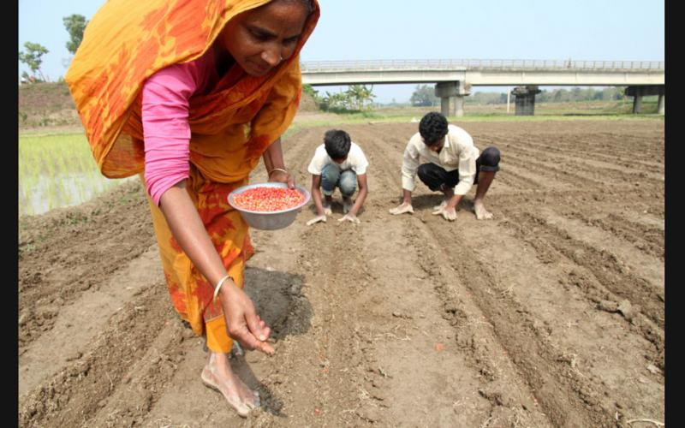
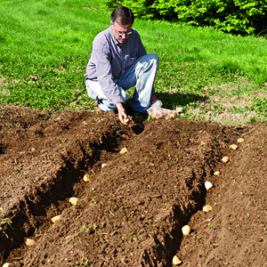
আলু গাছের উচ্চতা যখন ৫-৬ সেমি. হয় তখন সারি বরাবর মাটি তোলা হয়।
এই তোলা মাটিতে লালশাকের বীজ বপন করা হয় ।
প্রথমে সারিতে আলু বপন করা হয়।

Slide 12
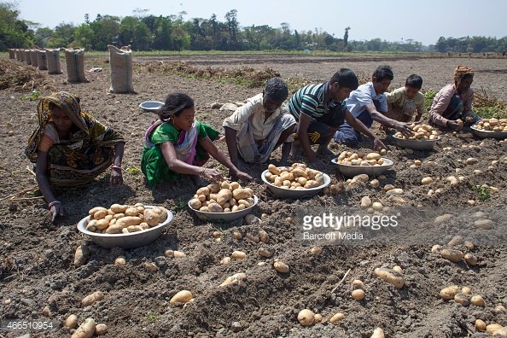
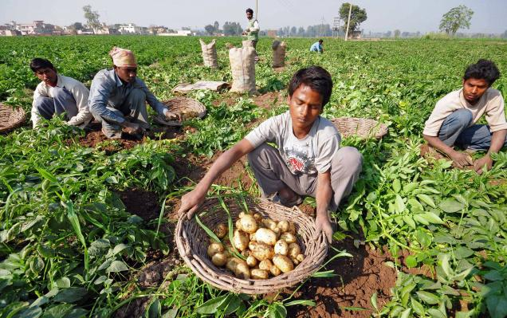
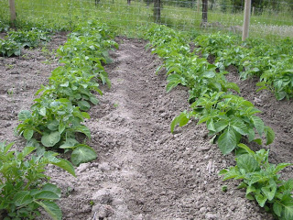
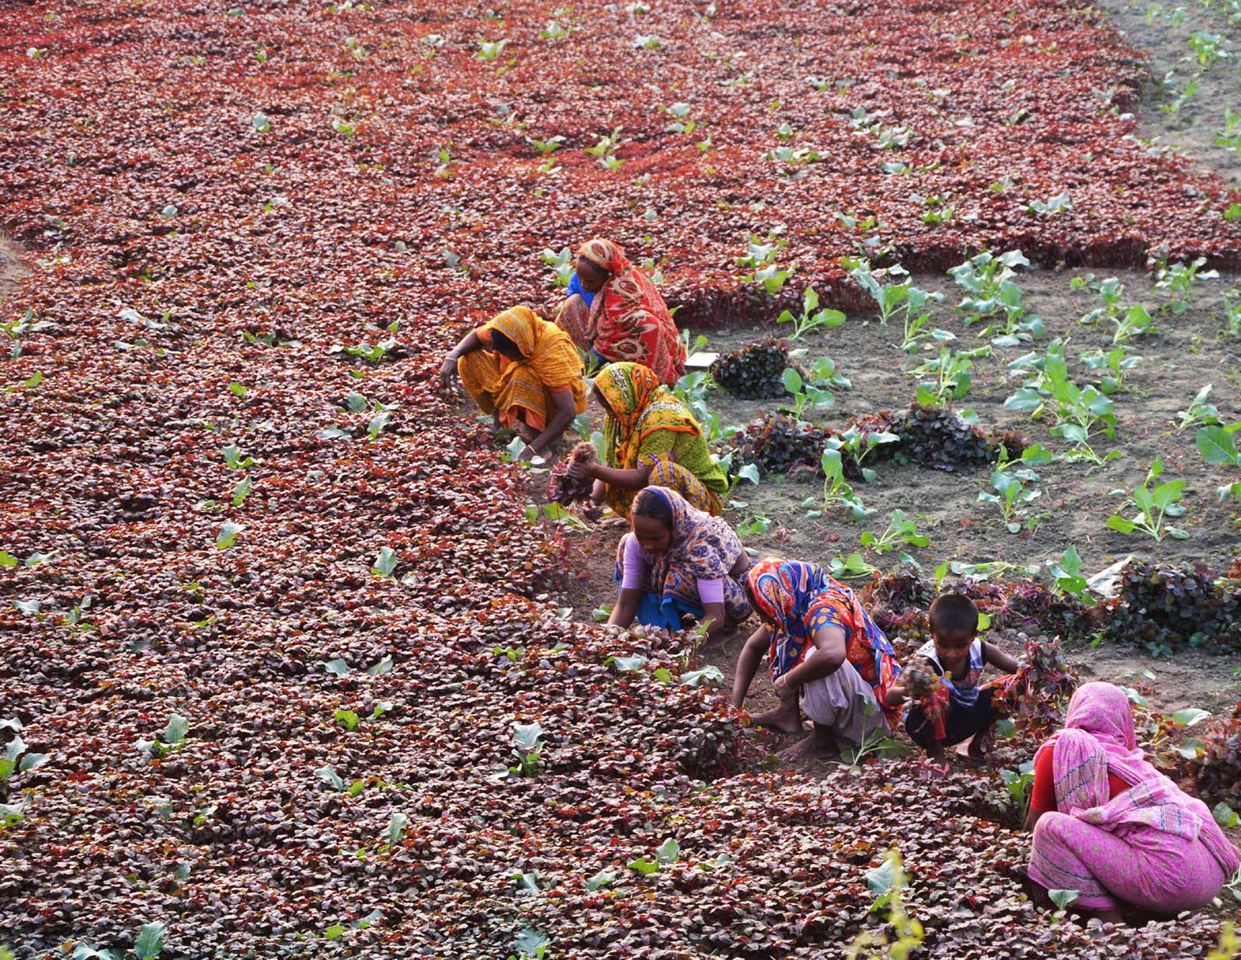
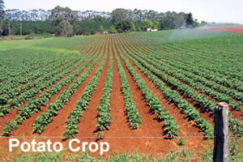
এ ভাবে ডিসেম্বর পর্যন্ত লালশাক উঠানো যায়।
লালশাক উঠানোর পর আলু বড় হতে থাকে।
আলু তোলা যায় ফেব্রুয়ারী মাসে।

Slide 13
জোড়ায় কাজ
আলুর সাথে রিলে ফসল হিসেবে কি কি ফসলের চাষ করা যায় তা জোড়ায় আলোচনা করে শ্রেণিতে উপস্থাপন কর।

Slide 14
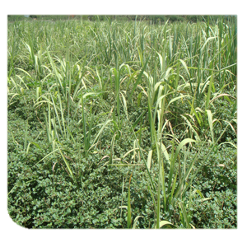
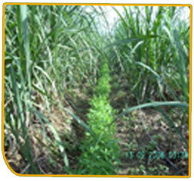
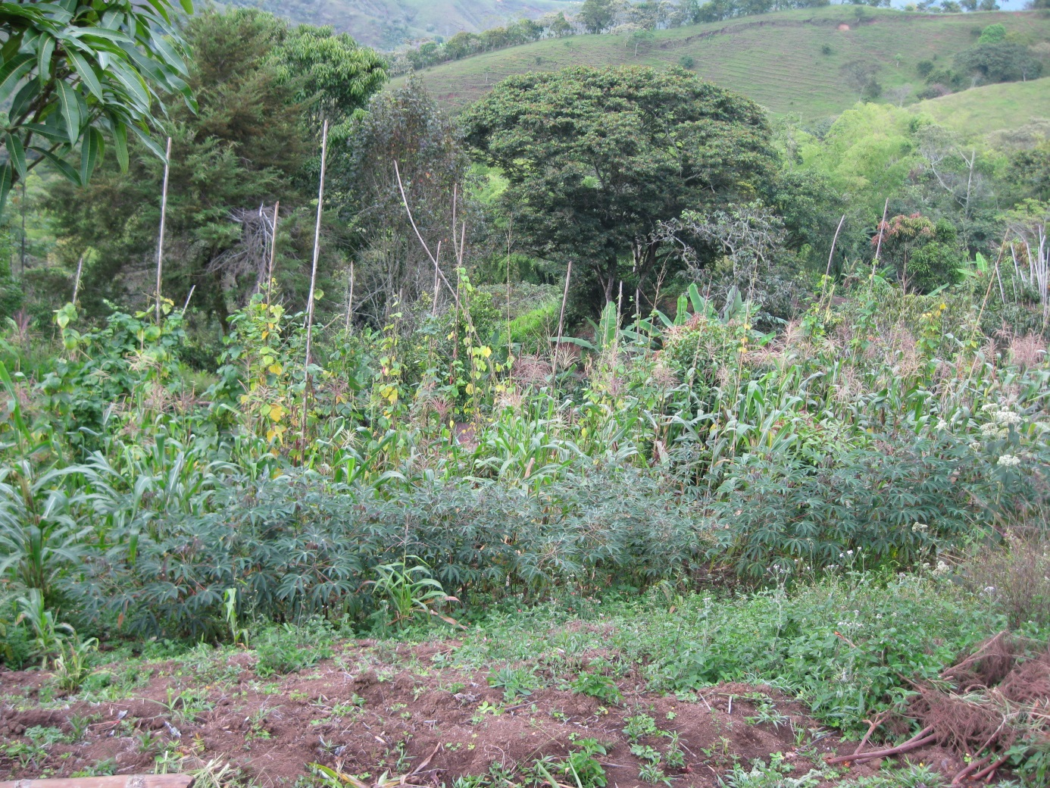
শস্য বহুমুখীকরণ পদ্ধতি ছাড়াও সাথি ফসল হিসেবেঃ-
আখের সাথে টমেটোর চাষ হয়
আখের সাথে সরিষার চাষ হয়
আখের সাথে মসুরের চাষ হয়

Slide 15
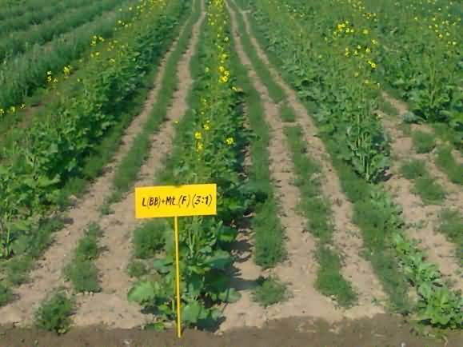
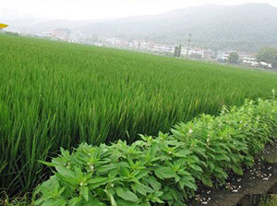
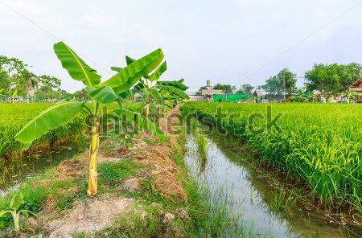
শস্য বহুমুখীকরণ পদ্ধতি ছাড়াও মিশ্র ফসল হিসেবেঃ-
আউশের সাথে তিলের চাষ হয়
কলা বাগানে আউশের চাষ হয়
মসুরের সাথে সরিষার চাষ হয়

Slide 16
দলীয় কাজ
শস্য বহুমুখীকরণে মিশ্র ও সাথি ফসল হিসেবে কি কি ফসলের চাষ করা যায় তার একটি তালিকা তৈরি করে শ্রেণিতে উপস্থাপন কর।

Slide 17
মূল্যায়ন
রিলে চাষ কি?
একটি ফসলের শেষ পর্যায়ে আর একটি ফসলের চাষ শুরু করাকেই রিলে চাষ বলে।
কৃষকেরা কখন আগাম আলু চাষ করেন ?
কৃষকেরা অক্টোবর- নভেম্বর মাসে আগাম আলু চাষ করেন।
কৃষকেরা কখন পটলের ডগা রোপণ করেন ?
কৃষকেরা ডিসেম্বর মাসে পটলের ডগা রোপণ করেন।

Slide 18
বাড়ির কাজ
মাঠ ফসলের বহুমুখীকরণের ব্যবহারের উপর একটি পোস্টার তৈরি করে পরবর্তী ক্লাসে উপস্থাপন করবে।

Slide 19
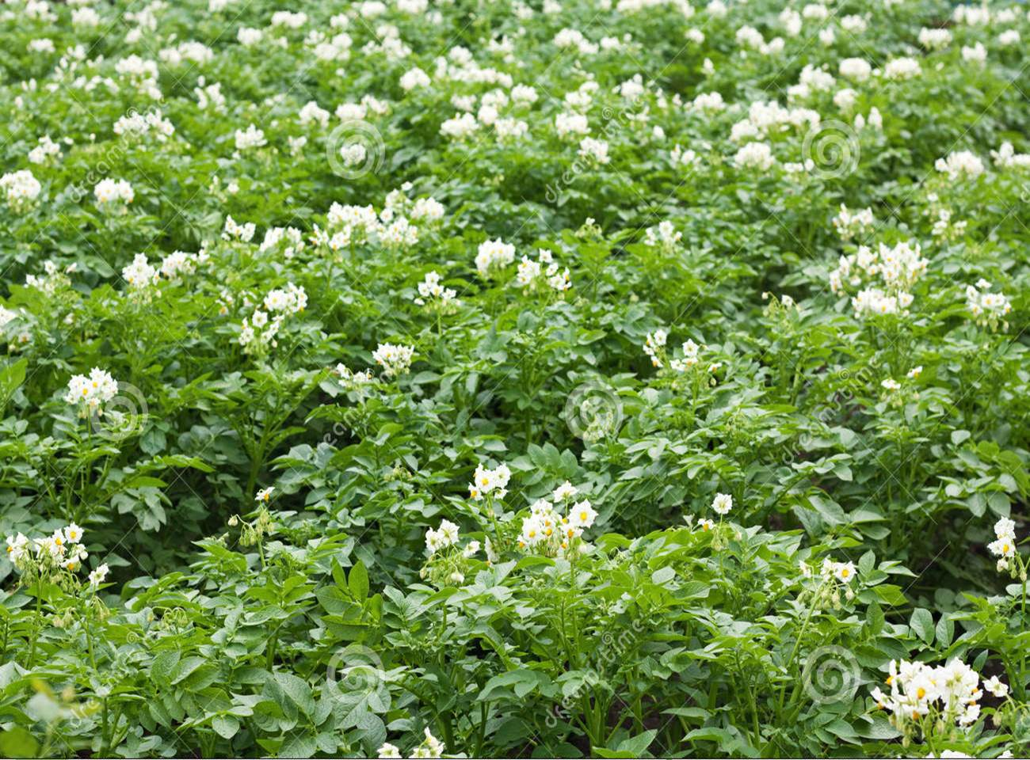
ধন্যবাদ

